Slide 2
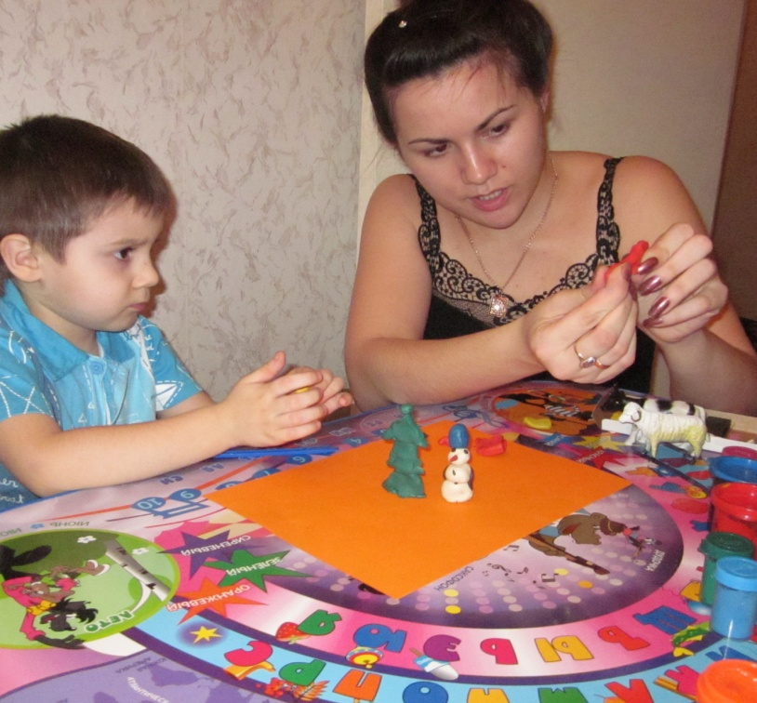
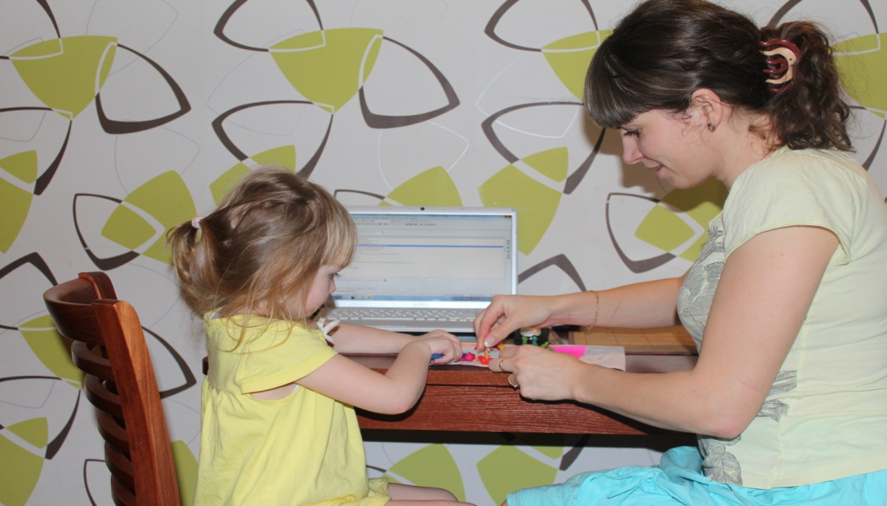
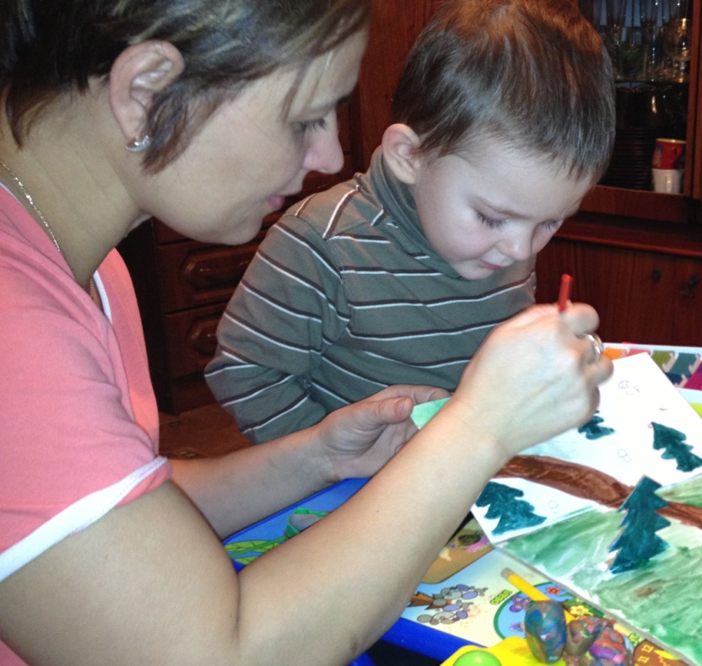
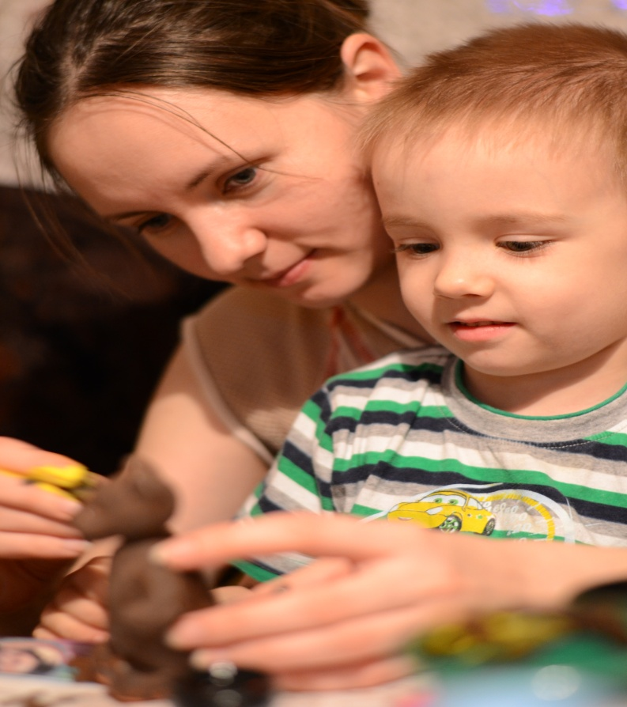
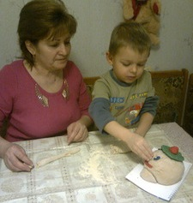
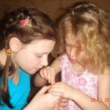
СОВМЕСТНАЯ ПРОДУКТИВНАЯ ДЕЯТЕЛЬНОСТЬ ДЕТЕЙ И ЧЛЕНОВ ИХ СЕМЕЙ
РАБОТА С РОДИТЕЛЯМИ

Slide 3
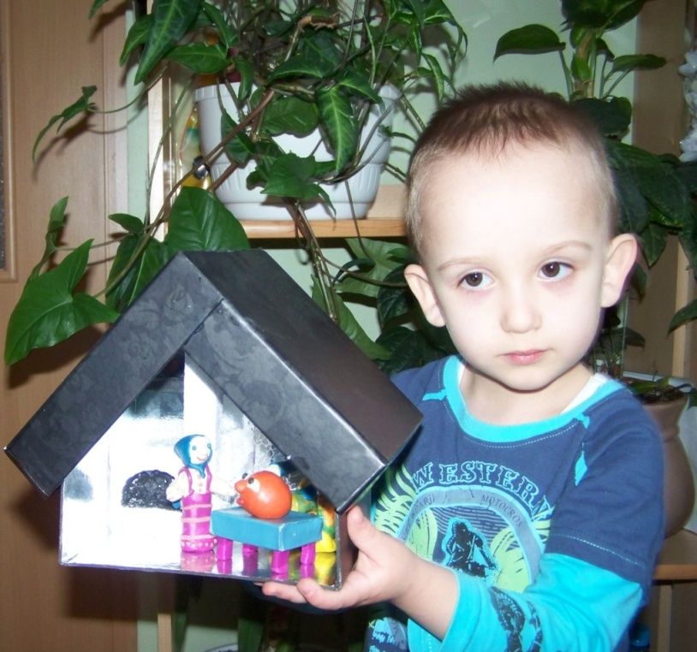
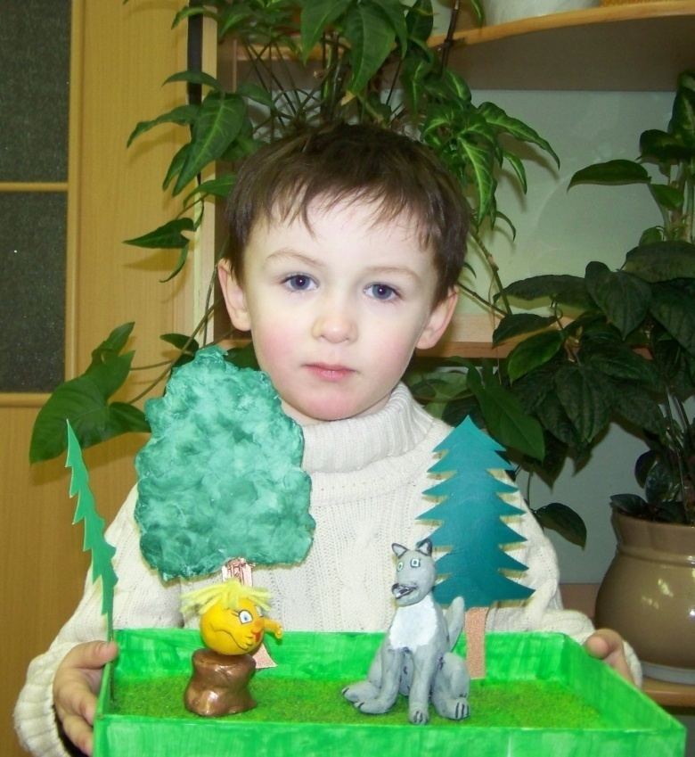
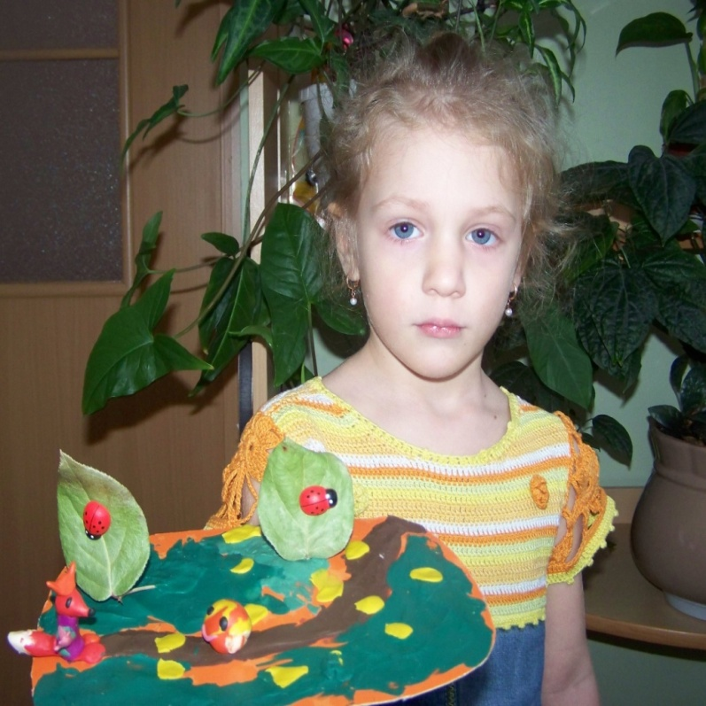
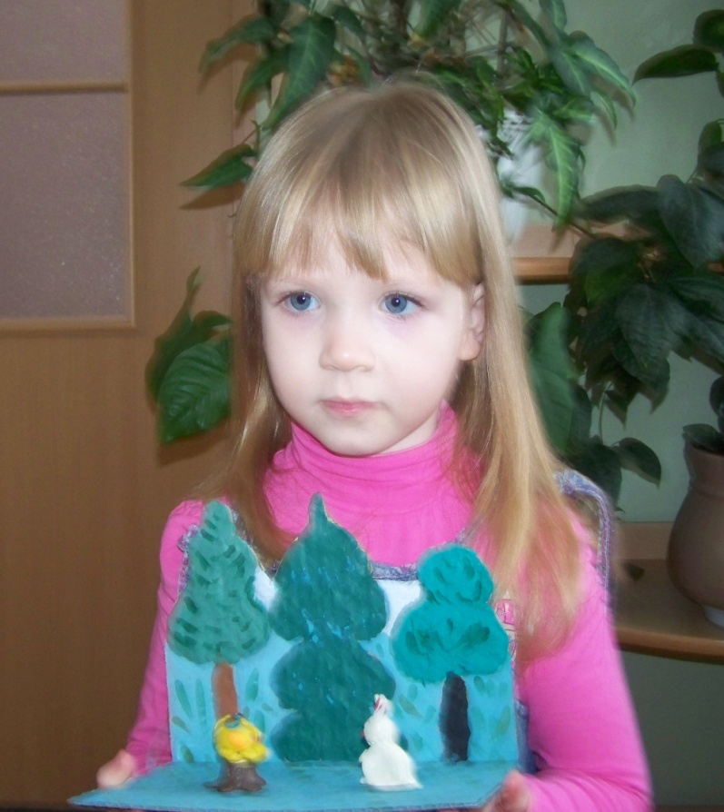
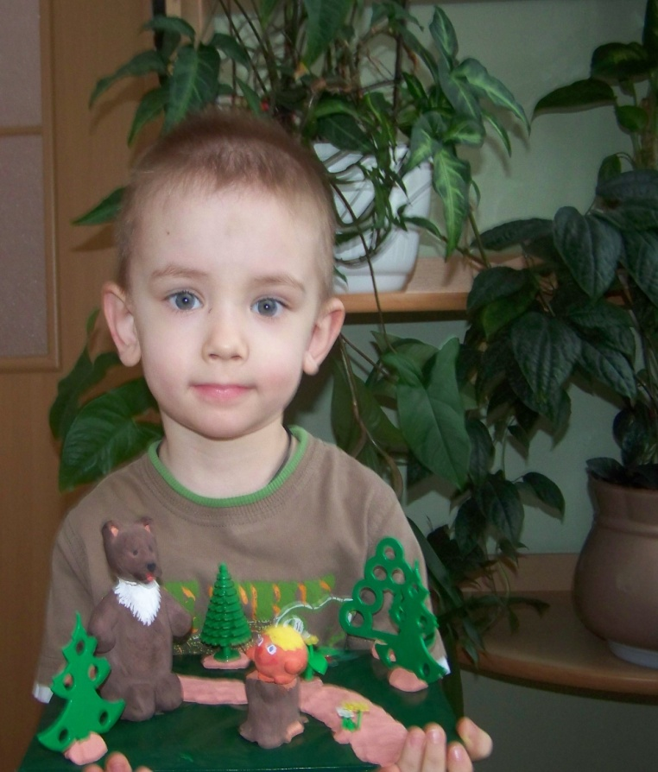
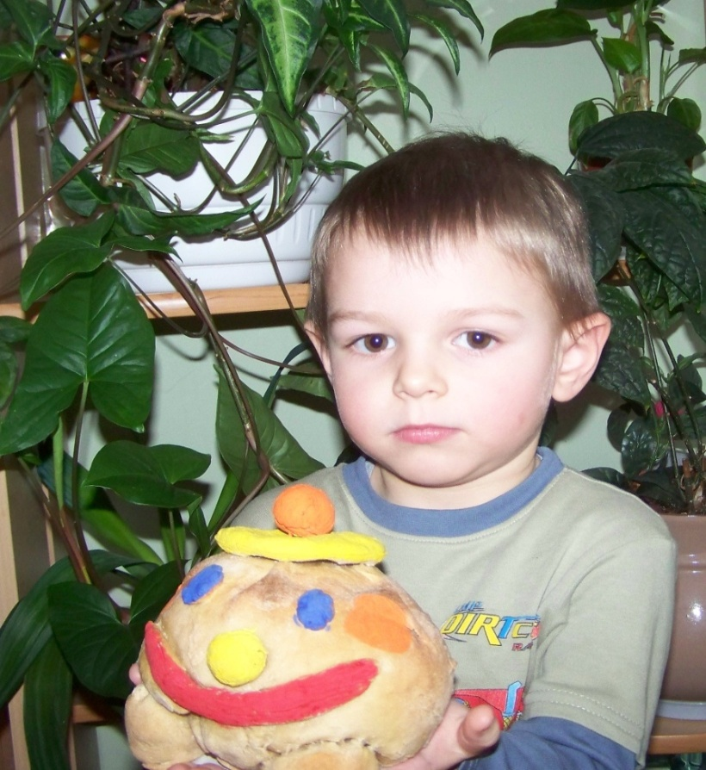
ИТОГ СОВМЕСТНОЙ, С РОДИТЕЛЯМИ, ПРОДУКТИВНОЙ ДЕЯТЕЛЬНОСТИ

